Slide 1
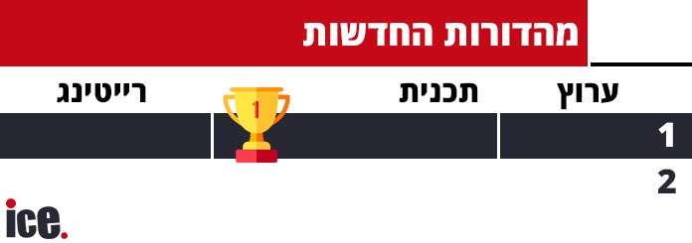
יום א'
(420K) 15.8%
חדשות 12
קשת 12
(181K) 7.4%
חדשות 13
רשת 13

Slide 2
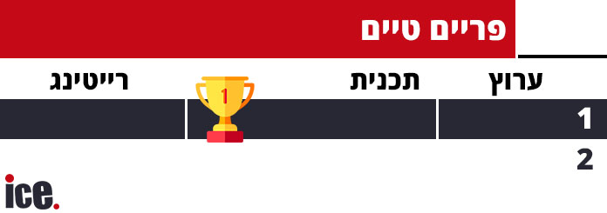
יום א'
(375K) 14.2%
המטבח המנצח וי אי פי
קשת 12
(233K) 8.5%
אבודים
רשת 13

Slide 3
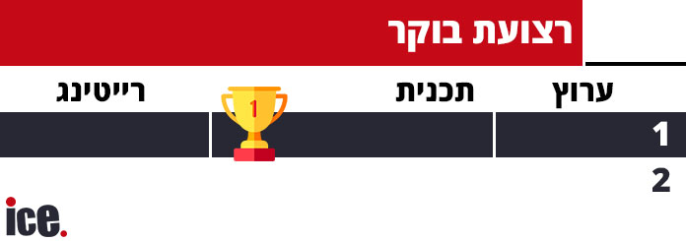
יום א'
3.4%
חדשות הבוקר
קשת 12
2.5%
העולם הבוקר
רשת 13

